Slide 1


Čistící (a přípravné) tipy k Soubornému katalogu pár skriptů na pomoc
Setkání Sdružení uživatelů ALEPH, Univerzitná knižnica UPJŠ Košice
19.4.2023
Matyáš F. Bajger, Univ. knihovna Ostravské Univerzity
matyas.bajger@osu.cz
Radovan Záhořík, Národní knihovna ČR
radovan.zahorik@nkp.cz

Slide 2
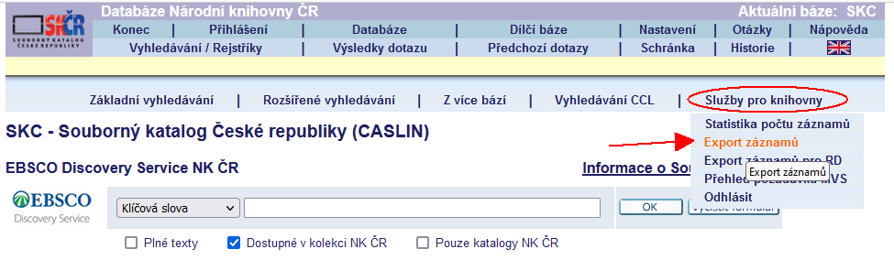
Jak získat „svá“ data z SK ?
aktuální exporty pole 910, 1x týdně, vždy v pondělí, aktualizované: https://aleph.nkp.cz/skc/download/skc_910_{{sigla}}.tar.gz např. https://aleph.nkp.cz/skc/download/skc_910_ola001.tar.gz
(pro knihovny v CARDS, na vyžádání pro další, knihovny s více siglama mají sdružený účet, místo sigly – cvut, jcu, knav, muni, uk, vse, vut, zcu. Při chybějícím exportu pro danou siglu lze doplnit – požádejte R. Záhoříka)
Celé Marc záznamy - budou uloženy na ftp účet knihovny nusl.nkp.cz

Slide 3
Linkování z SK (klíč)
SK – pole 910, podpole x
SYSTÉMOVÉ ČÍSLO (SYSNO) : ČVUT, ČZU, VUT
https://aleph.cvut.cz/F/?func=find- c&local_base=CTU01&ccl_term=SYS={{sysno}} apod.
IDENTIFIKAČNÍ ČÍSLO : ostatní
Link přes index (většina Aleph knihoven): https://aleph.lib.cas.cz/F/?func=find-c&local_base=AV&ccl_term=IDN={{IDno}} apod.
Direct link (jen OU, nutná shoda id==sys) : https://aleph.osu.cz/F/?func=direct&local_base=OSU01&doc_number={{no}}
Jiné systémy - přímé odkazy – napr. Univerzita Pardubice (zde jde o pole idn) : https://katalog.upce.cz/documents/kpw21520911
SIGNATURA (linkuje se přes podpole b a lokální index) : nikdo, R.I.P. ☺

Slide 4
Kontroly chyb v SK – ID záznamu 910 $$x
https://aleph.nkp.cz/skc/download/skc_910_{{sigla}}.tar.gz
Tar gzip obsahuje:
A. skc_910_{{sigla}}.dat - seznam všech polí 910 $x včetně případů, kdy je v poli 910 několik výskytů podpole $x
např. 000388082 910 L $$aOSD001$$x000044916$$x000044239
Základ pro srovnání, co v SK nadbývá nebo chybí.
Duplicity - lze poslat seznam ID (tj. v katalogu pole 001, v SKC pole 910 $x), které už v katalogu nemáte a v SKC by bylo dobře je smazat. Nejlépe vždy jako dvojici 910 $a…$x.
skc_910_osd001_err.dat - částečný export záznamů, kde v poli 910 chybí $x
Záznamy se nedají spárovat s lokálním katalogem a ani použít jako zákla d pro centrální katal. PNG. Pokus dohledat Idno/sysno dle signatury
skc_910_osd001_bk_dup.dat - seznam duplicitních výskytů 910 $a…$x… v záznamech monografii
skc_910_osd001_se_dup.dat - seznam duplicitních výskytů 910 $a…$x… v záznamech seriálů - případy, kdy v lokálním katalogu mate jeden záznam seriálu, ale v SKC je titul rozdělen do několika záznamů.

Slide 5

Možné analyzované chyby
 | Lokální katalog | Souborný katalog | Data z SK | skript
A.1 | Není | Je | skc_910_{{sigla}}.dat | sk910_nadbyva_v_sk.sh
A.2 | Je | Není | skc_910_{{sigla}}.dat | sk910_chybi_v_sk.sh
A.3 | ? | Duplicitní idno v poli 910 (podpole x) | skc_910_{{sigla}}.dat | sk910_duplicitni_podpole_x.sh
B | ? | Chybí idno v poli 910 (podpole x) | skc_910_{{sigla}}_err.dat | sk910_chybi_podpole_x.sh
C | ? | Totéž idno (hodnota $$x je ve více záznamech) | skc_910_{{sigla}}_bk_dup.dat skc_910_{{sigla}}_se_dup.dat | sk910_duplicitni_hodnota_x.sh
Série 5 skriptů (BASH) pro srovnání lokálních dat (dle exportů v ALEPH sekvenčním/řádkovém) Marc s poli 910 ze Souborného katalogu - https://github.com/osulib/Souborny-katalog---porovnani-ID

Slide 6
A. Soubor skc_910_{{sigla}}.dat – pole 910
struktura souboru:
{{sysno_SK}} 910 L $$a{{sigla}}$$x{{id_lokalni}} ….[signatura, roky odběru, svazky, aktuálně odebírán]
000388082 910 L $$aOSD001$$x000044916
Srovnání: A.1 nadbývá v SK (není v lokálním katalogu) (1/2)
Dva možné přístupy:
Standardní
srovnání dle aktuální definice dat (báze) pro SK (dle tab_base.* nebo CCL v exportním skriptu)
- na vstupu export BIB dat dle této definice
- vhodný pro „pořádek“
b) Maximalistický
pro navázání co největšího počtu záznamů
- na vstupu export celé BIB báze
- vhodný jako příprava pro Centrální katalog PNG

Slide 7
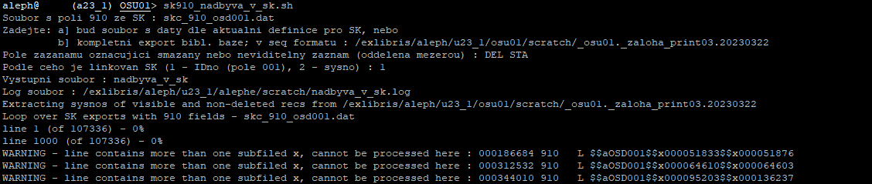

Srovnání: A.1 nadbývá v SK (není v lokálním katalogu) (2/2)
Skript sk910_nadbyva_v_sk.sh
Podle definice standardního (definice dat pro SK) nebo maximalistického přístupu (celá BIB báze- mimo unikátní?)
Pole označující neexistující a neviditelné záznamy (obvykle skryté v OPAC)
Co s tím?
1. Ověřit, jestli idno z podpoliex není jiný údaj – signatura, ISBN apod.
2. Ověřit lokální záznamy ?
3. Poslat R. Záhoříkovi výstup k odstranění ze SK (raději než $$pODPIS). U knih. s více siglama zvlášť pro každou siglu nebo i se siglou.
Výstup: nadbyva_v_sk (seznam lokálních
000075479 id k smazání)
000135487
000100654
000191558…

Slide 8
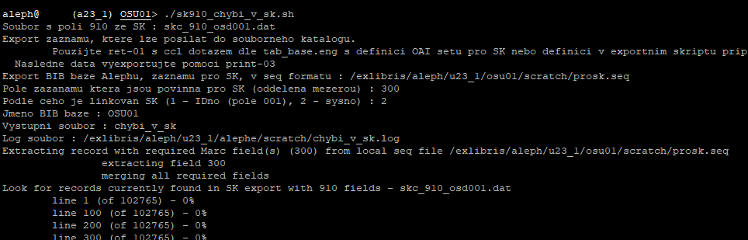
Srovnání: ;A.2 chybí v SK (je jen v lokálním katalogu) (1/2)
Skript sk910_chybi_v_sk.sh
Nepoužívá kompletní SEQ export BIB báze, ale jen záznamy vhodné pro SK (dle ccl dotazu v tab_base.eng – pro OAI, nebo skriptu pro nahrání u FTP uploadu). Případně vyloučení jedinečných záznamů (historický fond, přívazky, VŠKP atd.)
Například:
(wfm=BK or wfm=MP or wfm=VM or wfm=AM or wfm=DS or wfm=MU ) not (wst=ztrac* or wst=vy* or wst=akv* or wst=nez*) not wbs=ebooks not wbs="Proquest Academic Complete"
Dohledat pomocí ret-01 a export print-03, případně ověřit MarcManem - https://github.com/moravianlibrary/MarcMan ! Je nutná 32bitová verze (kompilace) MarcMan, 64bitová vynechá kontroly používající regulární výrazy.
Definovat pole povinná pro fyzický popis: mimo obligátně povinná (001,245 atd…) a vyskytující se ve všech záznamech jde asi jen o fyzický popis – 300, případně 910.

Slide 9
Srovnání: A.2 chybí v SK (není v lokálním katalogu) (2/2)
Výstup: chybi_v_sk
000005644OSU01
000011798OSU01
000014809OSU01
… …
Seznam sysen+baze – vhodný vstup print-03 export dat pro Souborný katalog.
Výsledek lze:
Vyexportovat do řádkového Marc, upravit dle běžného nastavení a poslat standardní metodou do SK – upload na FTP, zařazení do OAI setu pro sklizeň
! Při poslání více než 10 tisíc záznamů kontaktujte nejprve R. Záhoříka
! Záznamy vzniklé bez knihy v ruce nutno poslat s nižší vahou, jen via FTP
jméno souboru končí _r{{váha}} např. osd001uc.mal_20230411_r7
Následující den kontrola importu na http://aleph.nkp.cz/web/skc/{{sigla}}/{{sigla}}d.htm
Vytvořit řádková pole 910 dle struktury SK, např.
000388082 910 L $$aOSA01$$x000044916
A poslat R. Záhoříkovi pro přímý upload do SK bez kontrol. Spáruje se s existujícími záznamy, které musí existovat. Knihovna dostane zpět nespárované případy.

Slide 10
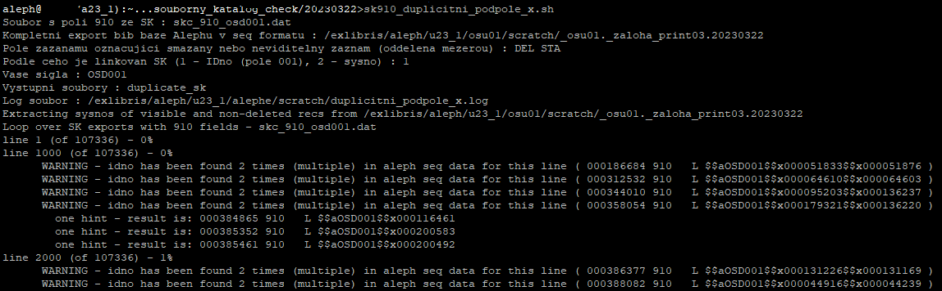
Srovnání: A.3 pole 910 - duplicitní podpole x v SK (1/2)
V SK je v poli 910 více než jedno podpole x – lokální ID. Vazba vede na více lokálních záznamů.
Skript sk910_duplicitni_podpole_x.sh
Vstup: Kompletní SEQ export BIB báze, pole 910 z SK

Slide 11
Srovnání: A.3 duplicitní 910 podpole x v SK (2/2)
Automaticky dohledá případy, kdy je lokálně již jen jedno IDno/sysno.
Ostatní označí k ruční opravě.
Tři výstupní soubory:
Result files are :
-rw-rw-r-- 1 aleph exlibris 5475 Apr 11 14:45 duplicate_sk
-rw-rw-r-- 1 aleph exlibris 24060 Apr 11 14:46 duplicate_sk.multi
-rw-rw-r-- 1 aleph exlibris 177 Apr 11 14:36 duplicate_sk.nomatch
duplicate_sk = jen jeden záznam v lokálním katalogu, soubor s lokálními ID k odstranění ze souborného katalogu. soubor lze poslat do R. Záhoříkovi k odstranění z pole 910 $$x
000198151
000055445
2. duplicate_sk.multi = jednomu záznamu v SK odpovídá vice v lokálních datech -> ruční kontrola; 000186684 910 L $$aOSD001$$x000051833$$x000051876
3. duplicate_sk.nomatch = ani jeden záznam (Idno/sysno) nenalezen(y) v lokálním katalogu -> ruční kontrola, případné odmazání v SK – záznamy již mohly být odstraněny pomocí A.1 (nadbývá v SK)

Slide 12
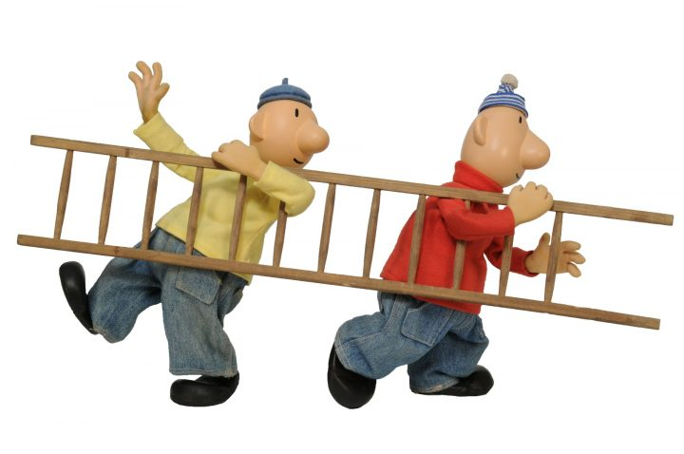
A. Jak to dopadlo na Ostravské univerzitě?
Celkem v SK 107 336 záznamů
A.1. nadbývá v SK : 330 záznamů (0,3% v SK nadbývalo)
A.2 chybí v SK (po dřívějším poslání 8743 záznamů vybraných jiným mechanismem) : 420 záznamů (0,4% resp. původně 8,1% chybělo)
A.3 duplicitní podpole x:
- 120 záznamů automaticky opraveno - 230 zázn. nutná ruční kontrola (.multi) - 1 zázn. nedohledán ani lokálně (.nomatch)

Slide 13
Srovnání: B. Soubor skc_910_{{sigla}}_err.dat (1/2)
Částečný export záznamů, kde v poli 910 chybí $x
…>more skc_910_osd001_err.dat
003277956 FMT L SE 003277956 022 L $$a0016-741X 003277956 24504 L $$aThe geographical magazine 003277956 24631 L $$aGeographical 003277956 260 L $$aLondon :$$bChampion Interactive Publishing,$$c[1935]- 003277956 300 L $$a^^^sv. 003277956 910 L $$aOSD001$$qv$$r1969,70-71 006588858 FMT L BK 006588858 1001 L $$aPopiołek, Franciszek,$$d1868-1960$$7xx0023674$$4aut 006588858 24510 L $$aDzieje Cieszyna :$$bz illustracyami /$$cFranciszek Popiołek 006588858 260 L $$aCieszyn :$$bWydawnictwo Pol. towarz. pedagogicznego,$$c1916$$f(Drukarnia Tow. domu arod. (Pawła Mitręgi) 006588858 300 L $$a270 s. :$$bil. ;$$c20 cm 006588858 910 L $$aOSD001$$bVM1053
Pozn: Na OU šlo z 99% o seriály, které se vkládají do SK ručně

Slide 14
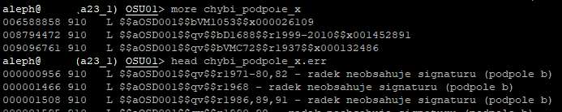
B. Soubor - skc_910_{{sigla}}_err.dat (2/2)
Skript: sk910_chybi_podpole_x.sh
Dohledá idno/sysno v lokálních datech na základě signatury dle pole 910 nebo Z30 (zde nutný SEQ export s expanzí expand_doc_bib_z30)
Vysledek -pole 910 s doplnenym sysno vhodne pro predani NK pro upload do SK je : chybi_podpole_x (celkem 6 zaznamu)
Chybove a problematicke pripady k rucnimu provereni najdete: chybi_podpole_x.err (celkem 94 zaznamu)
Oprava: 1. Automaticky opravené ideálně poslat standardní cestou – a) kompletně vyexportovat a upravit a FTP upload. b) lze též rovnou výstup poslat R. Záhoříkovi pro přímý upload, knihovna si ale za data a výsedek ručí sama.
2. Chyby _err – ruční oprava a upload.

Slide 15
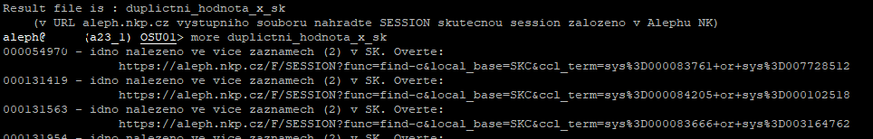
Srovnání: C. Soubory 1. skc_910_{{sigla}}_bk_dup.dat 2. skc_910_{{sigla}}_se_dup.dat
Seznam duplicitních výskytů 910 $$x v záznamech 1. monografií a 2. seriálů
$$aOSD001$$x000054970
$$aOSD001$$x000131419
$$aOSD001$$x000131563
…
Skript sk910_duplicitni_hodnota_x.sh
Výsledek:
Co s tím?
Ruční oprava ve web OPAC SK

Slide 16


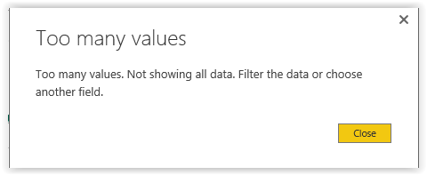

Happy merge !
Get it @
https://github.com/osulib/Souborny-katalog---porovnani-ID
1 + 1 = 2
1 + 1 = 11
1 + 1 = 10
1 + 1 = true
1 + 1 = 2.0
1 + 1 = $\frac{26}{13}$
1 + 1 = 32
Uncaught exception
Too many values. Consider changing your data, their processing or look for another solution

